Slide 1
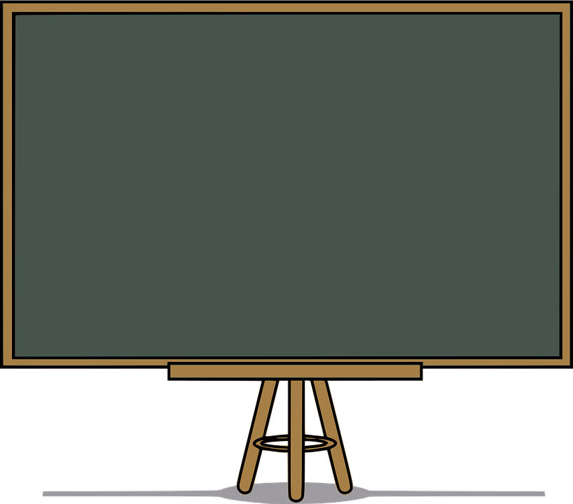
Thema:
Die Farben

Slide 2
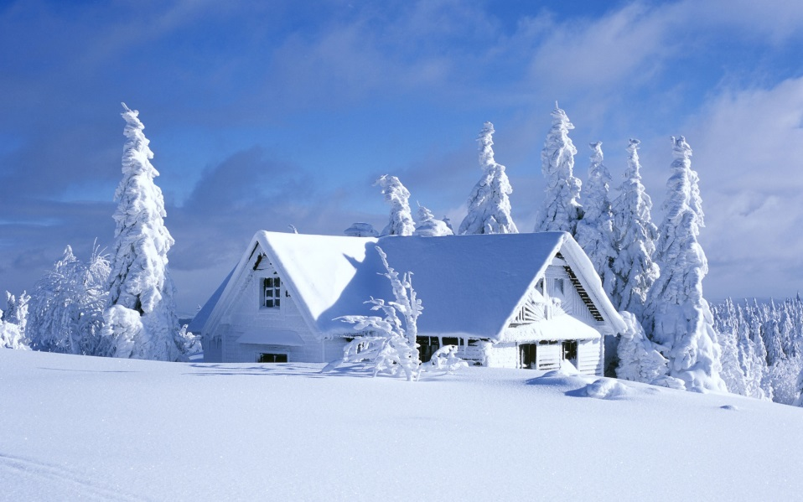
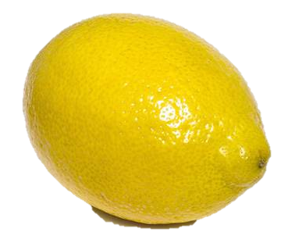
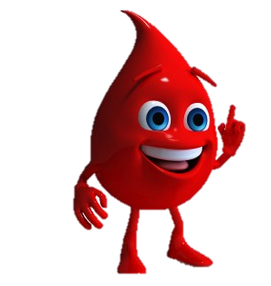
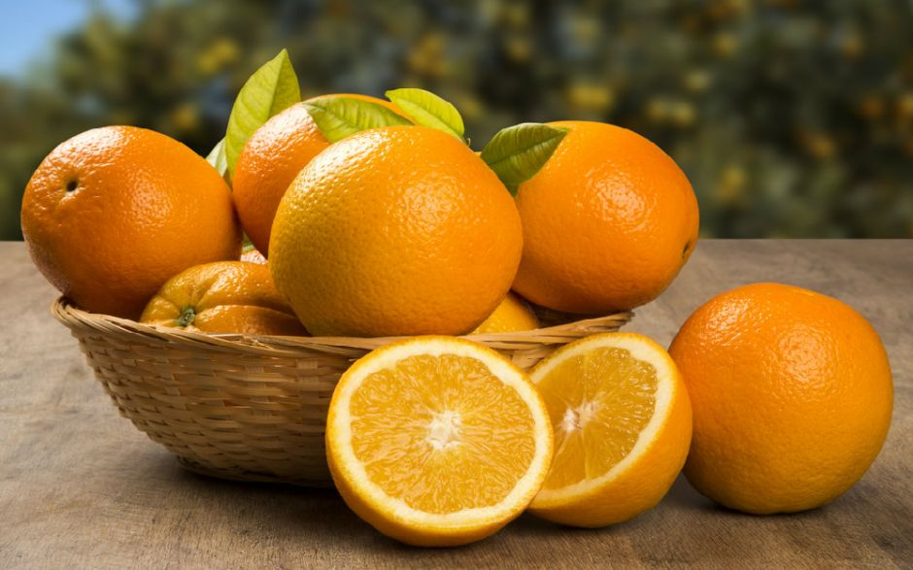
Der Schnee ist weiß.
Die Zitrone ist gelb.
Die Orange ist orange.
Das Blut ist rot.

Slide 3
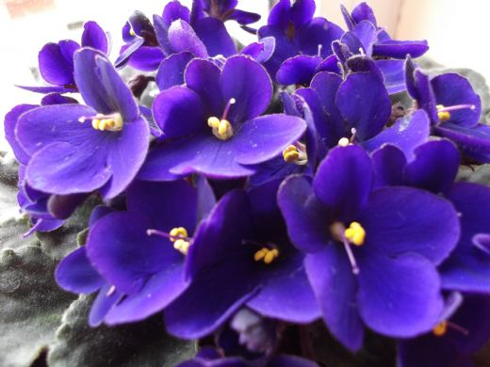
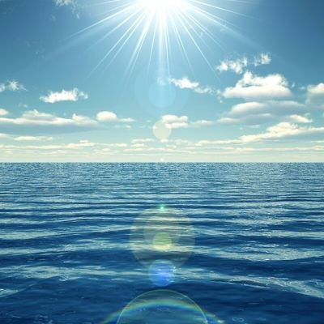
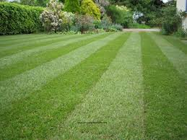
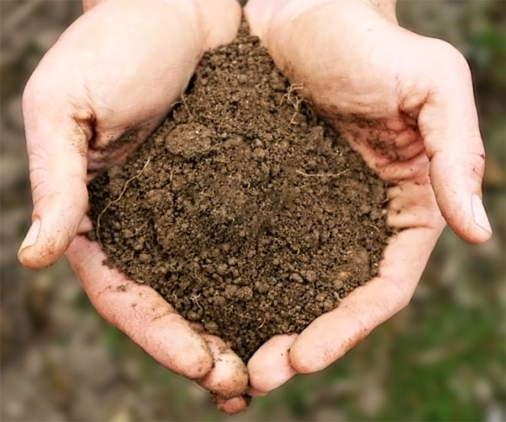
Die Viole ist lila.
Das Meer ist blau.
Das Gras ist grün.
Die Erde ist braun.

Slide 4
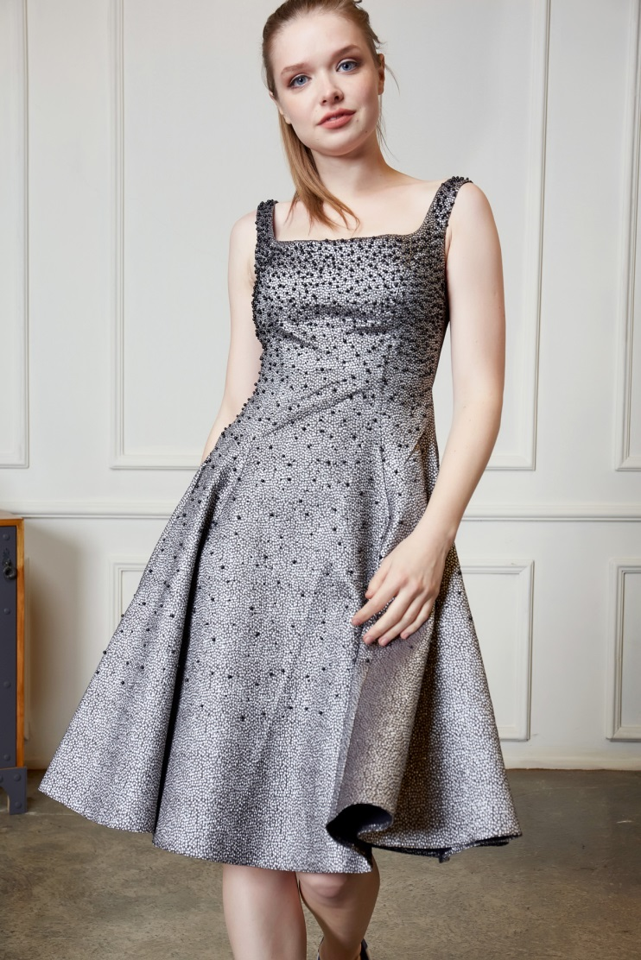
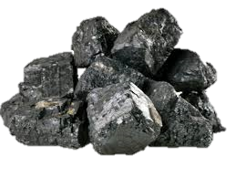
Die Kohle ist schwarz.
Die Kleidung ist grau.

Slide 5
Der Schirm ist neu.
Der Schirm ist alt.

Slide 6
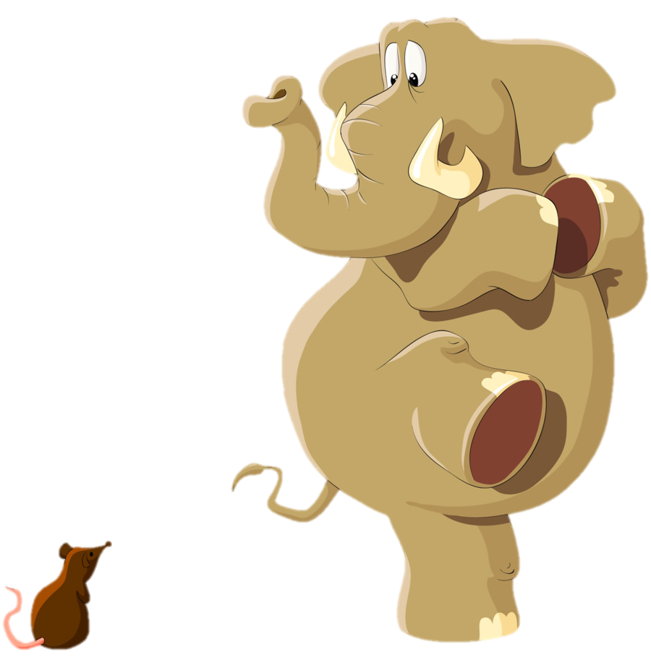
Der Elefant ist groß.
Die Maus ist klein.

Slide 7
Possessivpronomen im Singular
ich | mein
du | dein
er | sein
sie | ihr
es | sein

